Slide 1
Федеральное государственное образовательное бюджетное учреждение высшего образования
«ФИНАНСОВЫЙ УНИВЕРСИТЕТ ПРИ ПРАВИТЕЛЬСТВЕ РОССИЙСКОЙ ФЕДЕРАЦИИ»
Факультет «Высшая школа управления»
Особенности написания курсовых проектов 1 курса

Slide 2
Цель
Целью выполнения курсового проекта является формирование навыков исследования рынков и компаний, действующих на рассматриваемом рынке, анализа структуры и системы управления компаниями, а также изучение принципов, процесса обоснования бизнес-идеи и разработка проекта ее реализации.

Slide 3
Цель и задачи
Цель курсового проекта - анализ рынка и его участников, анализ структуры и системы управления одного из участников исследуемого рынка, выдвижение и обоснование реализуемой бизнес-идеи.
Для достижения поставленной цели в работе необходимо:
1. Провести анализ рынка с целью выявления предпринимательских возможностей для создания нового продукта (услуги), модернизации существующих продуктов (услуг), выделения нового бизнеса (спин-офф проекта);
2. Выявить бизнес-возможности для Компании на исследуемом рынке и сформулировать предпринимательскую идею. Описать предпринимательскую идею, для чего сформулировать предоставляемую потребителю ценность, определить необходимые ресурсы, и ключевые виды деятельности, представить наиболее эффективную организационную структуру на основе анализа организационных структур конкурентов;
3. Разработать план для реализации бизнес-идеи: сформировать маркетинговый, организационный, производственный и финансовый планы, показать обоснованность предложенной бизнес-идеи;
4. Представить полученные результаты в виде мультимедийной презентации.

Slide 4
Тематика
Примерная формулировка темы курсового проекта может быть сформулирована, например, так:
Вывод нового продукта «…» на рынок «…» (на примере компании «…»).
Анализ потребительских предпочтений на рынке «…» и разработка продукта «… » с новыми свойствами.
Создание малой предпринимательской фирмы на базе компании «… »

Slide 5
Требования
Объем курсового проекта должен быть не менее 50 000 знаков и не превышать 60 000 знаков печатного текста без приложений.
Размеры полей: верхнее и нижнее - 2 см; левое - 3 см; правое - 1,5 см. Шрифт - Times New Roman.
Кегль (размер шрифта): основного текста - 14; сносок - 10; в таблицах и рисунках - 12; в формулах - 12.
Межстрочный интервал - полуторный.
Выравнивание текста - по ширине.
Нумерация страниц - в правом нижнем углу. Первая страница (титульный лист) не нумеруется, но учитывается в общем количестве страниц работы.
Заголовки глав должны быть набраны без переносов, прописными буквами полужирного начертания. Остальные заголовки набирают строчными буквами полужирного начертания.

Slide 6
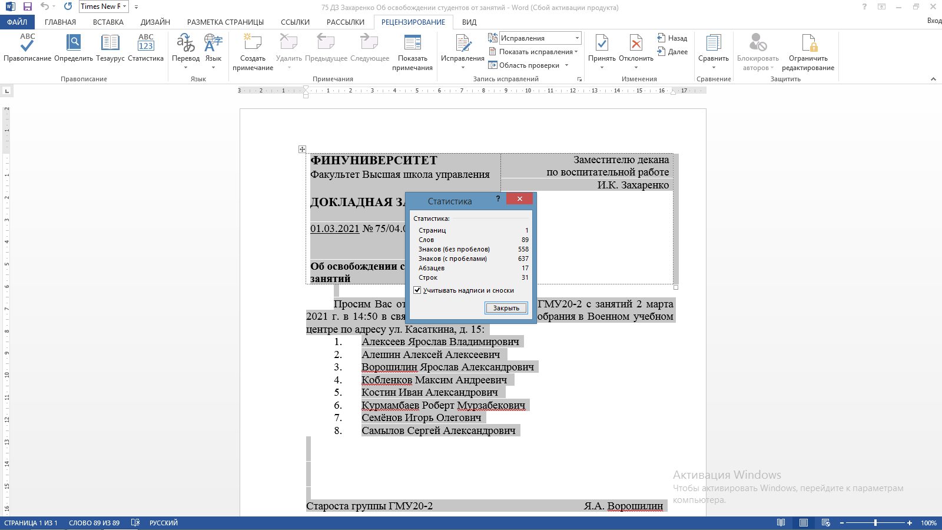
Требования

Slide 7
Требования к оформлению ссылок на литературу
Для всестороннего исследования поведения потребителей в настоящее время используются теории мотивации А. Маслоу, Д. МакКлеланда, В. Мак Гира, И. Аткинсона, Фестингера Л., психоаналитические теории Ф. Котлера, Г.Д. Костиной, А.А. Козырева, В.Н. Наумова, И.В. Алёшиной, М. Соломона, Д. Статта и др. ⦋9, 10⦌.

Slide 8
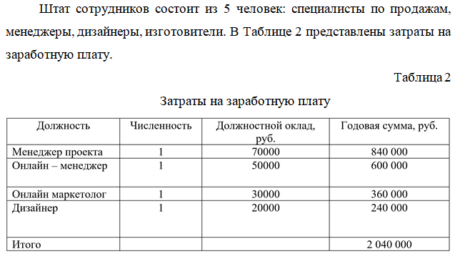
Требования к оформлению таблиц

Slide 9
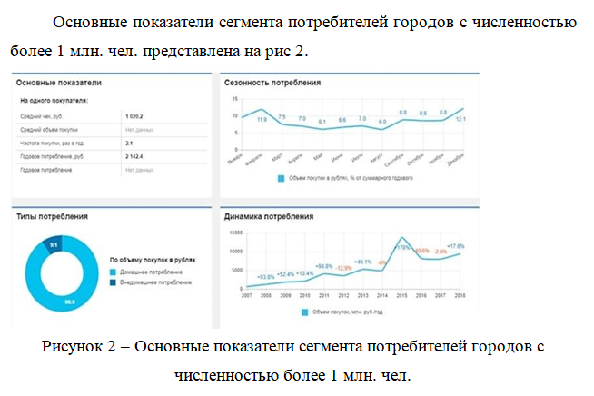
Требования к оформлению рисунков

Slide 10
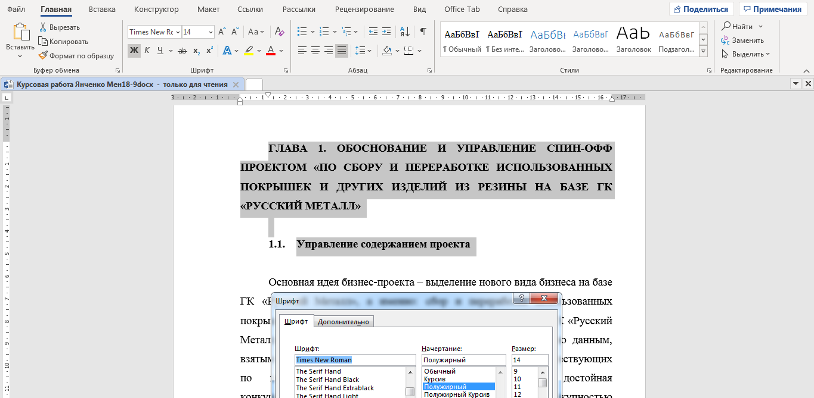
Требования к оформлению текста

Slide 11
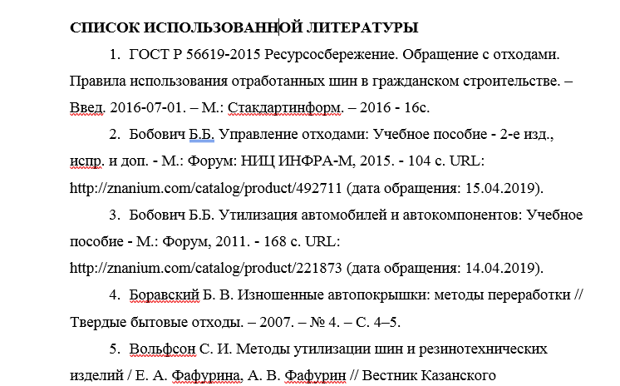
Требования к оформлению списка литературы

Slide 12
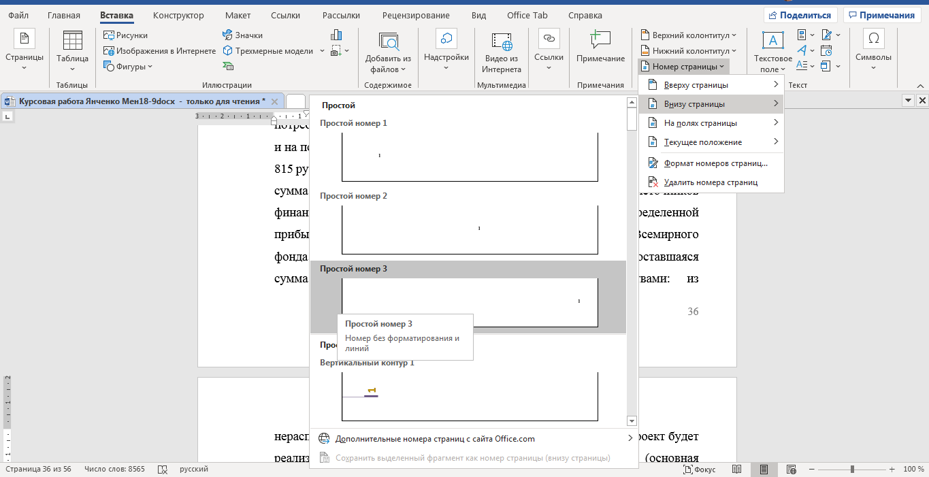
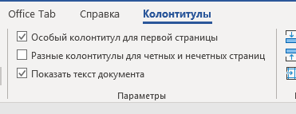
Требования к оформлению нумерации страниц

Slide 13
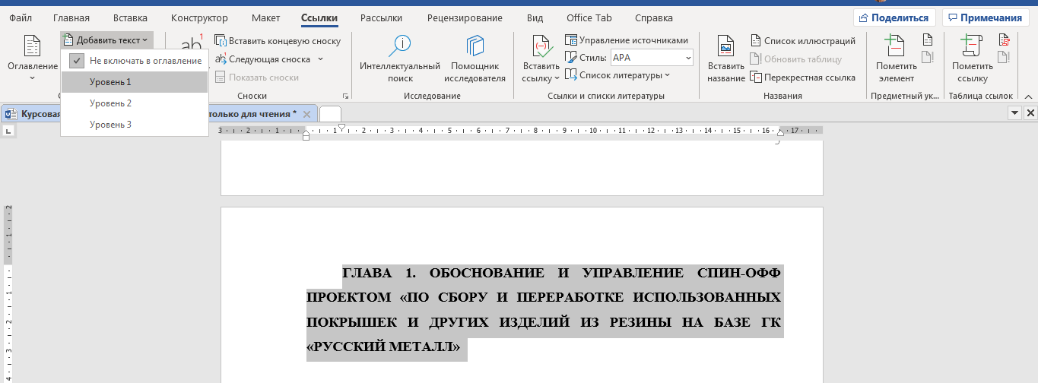
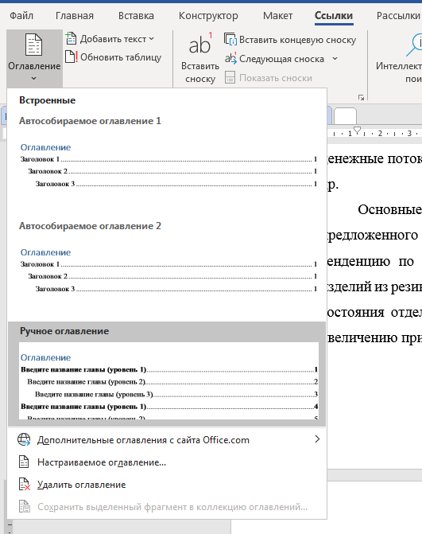
Требования к оформлению оглавления

Slide 14
Изменение темы
Изменение и уточнение темы курсового проекта производится по согласованию с руководителем только в пределах утвержденной основной тематики (направления) работы и регистрируется на кафедре.
Изменение или уточнение темы курсового проекта возможно не позднее, чем за месяц до установленного срока защиты курсового проекта на основании личного заявления обучающегося, согласованного с руководителем, на имя заведующего кафедрой и утверждается заведующим кафедрой.

Slide 15
Оценивание
Оценивание результатов курсового проекта относится к промежуточной аттестации обучающихся и проходит в соответствии с локальным нормативным актом Финуниверситета - Положением о проведении текущего контроля успеваемости и промежуточной аттестации обучающихся по программам бакалавриата и магистратуры в Финансовом университете.
Защита курсового проекта проводится до экзамена по соответствующей дисциплине в специально отведенное время.
Обучающийся обязан явиться на защиту курсового проекта в назначенное руководителем время.

Slide 16
Сроки
ГРАФИК ПОДГОТОВКИ КУРСОВОГО ПРОЕКТА (КУРСОВОЙ РАБОТЫ)
Актуальные сроки в файле «График подготовки курсовой работы (проекта)»
Вид работы | Сроки в соответствии с Положением о курсовом проектировании и графиком учебного процесса
Размещение на информационно-образовательном портале перечня тем курсовых проектов (работ) | до 12 февраля 2022г.
Выбор студентом темы курсового проекта (курсовой работы) | до 26 февраля 2022г.
Утверждение приказа о закреплении темы курсового проекта (курсовой работы) | до 05 марта 2022г.
Согласование плана курсового проекта (курсовой работы) с руководителем | до 15 марта 2022г.
Представление полной электронной версии текста курсового проекта ( курсовой работы) на информационно-образовательном портале, проверка на заимствования в системе «Антиплагиат»* | не позднее 2-х недель до даты защиты курсового проекта (курсовой работы)
Принятие решения о допуске курсового проекта (курсовой работы) к защите. Размещение отзыва на информационно-образовательном портале | не позднее 3 дней до назначенной даты защиты курсового проекта (курсовой работы)
Защита курсового проекта (курсовой работы) | не позднее 1-ой недели до окончания семестра. Дата назначается руководителем.

Slide 17
Сроки
Подготовленный к защите курсовой проект в электронном виде размещается на информационно-образовательном портале org.fa.ru не позднее чем за 2 недели до даты защиты, установленной кафедрой с приложением отчета системы «Антиплагиат».

Slide 18
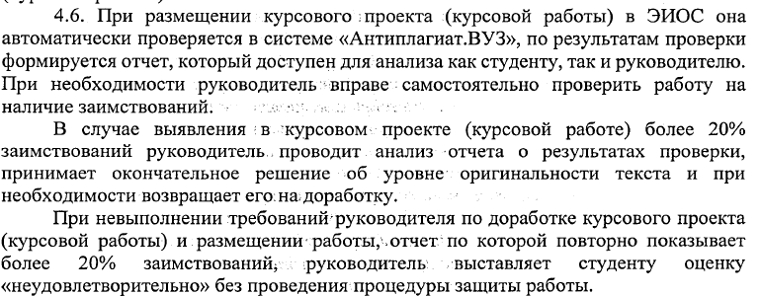
Проверка на заимствования
Проверка курсового проекта на заимствования проводится в соответствии с требованиями Положения о курсовом проектировании по программам высшего образования – программам бакалавриата в Финансовом университете (утверждено приказом № 1583/о от 02.07.2021:

Slide 19
Защита
Для публичной защиты курсового проекта обучающиеся должны подготовить:
- печатный экземпляр курсового проекта, оформленный в соответствии с требованиями, с отметкой руководителя о соответствии курсового проекта требованиям, предъявляемым к курсовым проектам;
- отчет, подготовленный в системе «Антиплагиат» с оригинальной частью курсового проекта не менее 80%;
- мультимедийную презентацию до 10 слайдов;

Slide 20
Защита
Публичная защита курсового проекта включает: устное изложение автором содержания и результатов проведенного исследования с использованием мультимедийной презентации (не более 7 минут) и ответы на вопросы преподавателя и лиц, присутствующих на защите.
Доклад должен включать следующие основные элементы:
- тему курсового проекта;
- формулировку проблемы;
- цель и задачи курсового проекта;
- методологию исследования и использованные источники информации;
- основные результаты работы.

Slide 21
Неявки
Нарушение сроков сдачи курсового проекта на кафедру, но присутствие на защите, влечет за собой снижение баллов в итоговой оценке.
В случае своевременного подтверждения обучающимся уважительной причины неявки на защиту курсового проекта назначается дата и время дополнительной защиты и кафедрой доводится информация до сведения студента.
Обучающийся, не защитивший курсовой проект в установленный срок, должен подготовить и защитить курсовой проект в период ликвидации академической задолженности.

